Slide 2
3: Expression Blend로 UI 구성
Layout Panel
User Control과 Control
실습
+ 미해결 질문 !!

Slide 3
Layout Panel

Slide 4
Layout Panel
Layout Panel Properties
Brushes : Background, Foreground, BorderBrush
Appearance : CornerRadius, BorderThickness, Stretch
Layout : Width, Height, Row, Column, Alignment, margin, padding, orientation…

Slide 5
Layout Panel
Layout Panel
Grid
Canvas
StackPanel
ScrollViewer
Border
WrapPanel, DockPanel, Viewbox, UniformGrid (WPF Layout Panel)

Slide 6
Layout Panel
Grid
기본 Layout Panel
행, 열
다수 자식객체

Slide 7
Layout Panel
Canvas
Left, Top : 자식객체
Size, Alignment가 자식객체에 영향을 미치지 않음.
Path로 이루어진 그림 배치에 용이
다수 자식객체

Slide 8
Layout Panel
StackPanel
가로, 세로 자동 정렬
Panel의 크기만큼 자식객체 보여줌
다수 자식객체

Slide 9
Layout Panel
ScrollViewer
컨트롤과 조합되어있는 레이아웃 패널
ScrollBar가 들어있음
자식객체하나
구조

Slide 10
Layout Panel
ScrollViewer
Border
Grid
grid
Content Presenter
Scroll Bar

Slide 11
Layout Panel
Border
BorderBrush
Radius
Padding
자식객체 하나

Slide 12
Layout Panel
Layout Panel …
WrapPanel – 자식객체 자동정렬, 너비높이조절
DockPanel – 자식객체들이 Docking
UniformGrid – 자식객체 자동정렬, 행열수 지정
Viewbox – 자식객체 하나, Viewbox만큼 자식객체 조절

Slide 13
UserControl과 Control

Slide 14
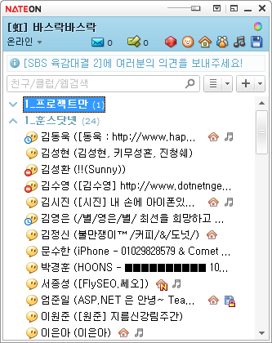
드디어! 실습!
레이아웃 따라 만들어보기!

Slide 15
드디어! 실습!
레이아웃 따라 만들어보기!

Slide 16
참고 URL
http://cafe.naver.com/expressionstudio/394
http://cafe.naver.com/expressionstudio/398
http://cafe.naver.com/expressionstudio/401
http://cafe.naver.com/expressionstudio/404
http://cafe.naver.com/expressionstudio/426

Slide 17
Microsoft Q&A 포럼 강의 내용에 대한 궁금함을 강사와 MVP가 직접 풀어드립니다.
개발자를 위한 MSDN 포럼
검색엔진에서 “MSDN 포럼” 입력
http://social.msdn.microsoft.com/Forums/ko-kr/categories/
IT Pro 를 위한 TechNet 포럼
검색엔진에서 “TechNet 포럼” 입력
http://social.technet.microsoft.com/Forums/ko-KR/categories
Consumer 를 위한 MS Answers 포럼
http://answers.microsoft.com

Slide 18
감사합니다 :D
Blog : http://romaingz.tistory.com
E-mail : hr.geas@gmail.com
me2day : http://me2day.net/geas
twitter : http://twitter.com/roamingz

